Slide 1

„Clonecademy“
Projektvorschlag für das Bachelor-Programmierprojekt aus dem FB10 – Biologie
iGEM Team 2017
Thea Lotz
iGEM Team TU Darmstadt
International Genetically Engineered Machine
Fachbereich Biologie
Arbeitsgruppe Süß
lotz@bio.tu-darmstadt.de

Slide 2
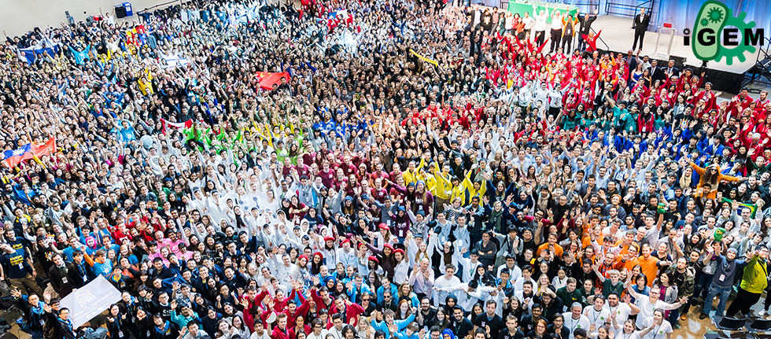
Motivation – Warum das iGEM Team unterstützen?
Internationaler, angesehener studentischer Wettbewerb
Interdisziplinärer Austausch
Kooperation mit motiviertem, eigenständigem
studentischen Team
Möglichkeit, an einem das
Praktikum überdauernden,
Projekt mitzuwirken

Slide 3
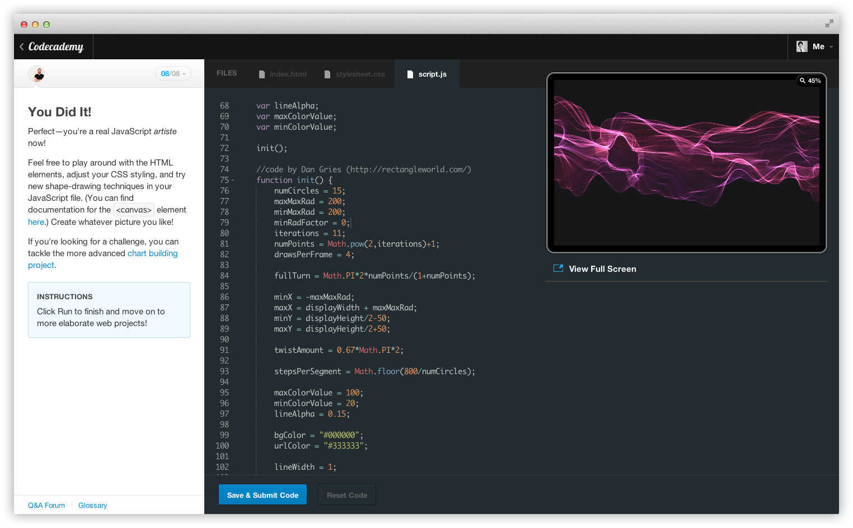
Am Beispiel von „Codecademy“ interaktiv synthetische Biologie verstehen
Was ist synthetische Biologie?
Entwicklung von neuartigen, in der Natur nicht
vorkommenden, biologischen Systemen
Was ist das Projektziel?
Im Rahmen von interaktiven Unterrichtseinheiten sollen Prinzipien der Molekularbiologie sowie der synthetischen Biologie erlernt werden.
Orientierung?
Model hierfür ist die interaktive
online-Lernplattform „Codecademy“

Slide 4
Clonecademy - Aufgaben
Etablierung einer modularen, einfach erweiterbaren, online-Lernplattform mit erstmals drei Lernmodulen (=> bio. Inhalte von iGEM gestellt!)
In den Modulen sollen (erstmals) folgende Aufgabentypen vorkommen: Drag and Drop Multiple Choice Lückentext
Frage / Antwort
Multimedia
Nutzung von bestehenden Open Source Lösungen und optimal
Open Source Veröffentlichung

Slide 5
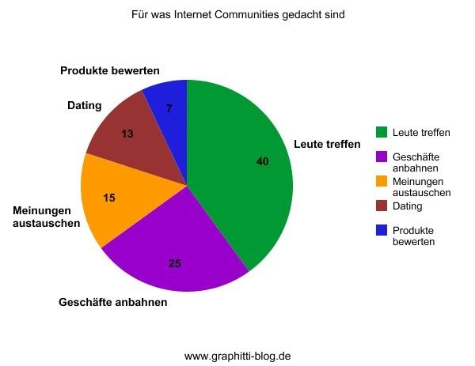
Clonecademy - Aufgaben
Individuelle Userprofile mit Speicherung des Fortschritts
Feedback zur Lösung der Aufgabe
Hilfefunktionen
Multilingualität
Nice-to-have:
Nutzungs- / Leistungsstatistik
Zeitige Fertigstellung einer
Vorabversion
aktive Feedbackprozesse
responsive Design
API

Slide 6



Clonecademy – Technologien
Ziel: Moderne Webapplikation
Mögliche Technologien (Verhandlungsbasis)
- Server: Nginx, Docker, SSL
- Datenbanken: relational, nicht relational
- Backend: Python, php, ...
- Frontend: React, API, angularjs, ...

Slide 7
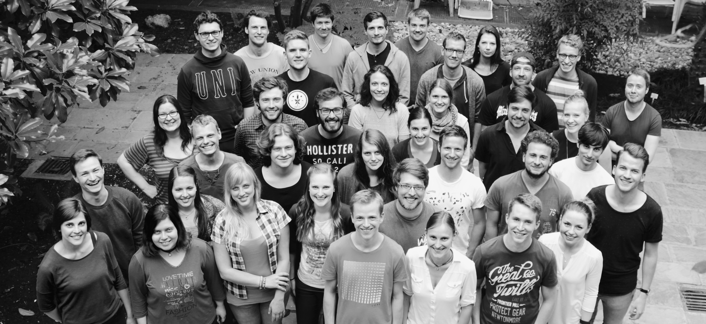
Ende

